Slide 1
Дом авиации и космонавтики в детском лагере «Орлёнок»
Составитель: Жеребцова Мария Игоревна
Воспитатель МБДОУ 127 «Кораблик»
Г.Екатеринбург
2020 год

Slide 2
Открытие музея
5 апреля 1969 года Герой Советского Союза летчик- космонавт Алексей Леонов торжественно открыл Дом Авиации и Космонавтики.

Slide 3
ПЕРВЫЙ СПУТНИК ЗЕМЛИ
Первый искусственный спутник Земли ,советский космический аппарат, запущенный на орбиту 4 октября 1957 года. Кодовое обозначение спутника-»ПС-1». Запуск был осуществлен с 5-го научно- исследовательского полигона Министерства обороны и СССР «Тюра -Там» на ракете носителе «Спутник», созданной на базе межконтинентальной баллистической ракеты «Р-7»

Slide 4
Третий искусственный спутник земли
Советский искусственный спутник Земли, объектом Д спутник назван по порядковому номеру типа полезной нагрузки;
запущен 15 мая 1958 года с космодрома Байконур облегченной модификацией межконтинентальной баллистической ракеты Р-7, названной Спутник -3.

Slide 5
Космическая станция « Луна – 3»
«Луна -3» – советская автоматическая межпланетная станция и для изучения Луны и космического пространства. В ходе полета были впервые получены изображения обратной стороны Луны. Также во время полета впервые в мире был на практике осуществлен гравитационный маневр. Космический аппарат был запущен 4 октября 1959 года ракетой –носителем «Восток-Л» и впервые в мире сфотографировал невидимую с Земли сторону Луны.

Slide 6
АВТОМАТИЧЕСКАЯ СТАНЦИЯ «Луноход -2»
«Луноход -2» ( 8ЕЛ №204)- второй из серии советских лунных дистанционно управляемых самоходных аппаратов- планетоходов «Луноход» . Был предназначен для изучения механических свойств лунной поверхности, фотосъемки и телесъемки Луны, проведения экспериментов с наземным лазерным дальномером , наблюдений за солнечным излучением и прочих исследований.

Slide 7
Космический корабль серии «восход»
« ВОСХОД» – советская программа серии многоместных космических кораблей для полетов на околоземной орбите. По программе «Восход» решались задачи отработки взаимодействия членов экипажа во время полета, изучалась возможность работы человека в открытом космосе, проводились научные и медико- биологические исследования, технические эксперименты.

Slide 8
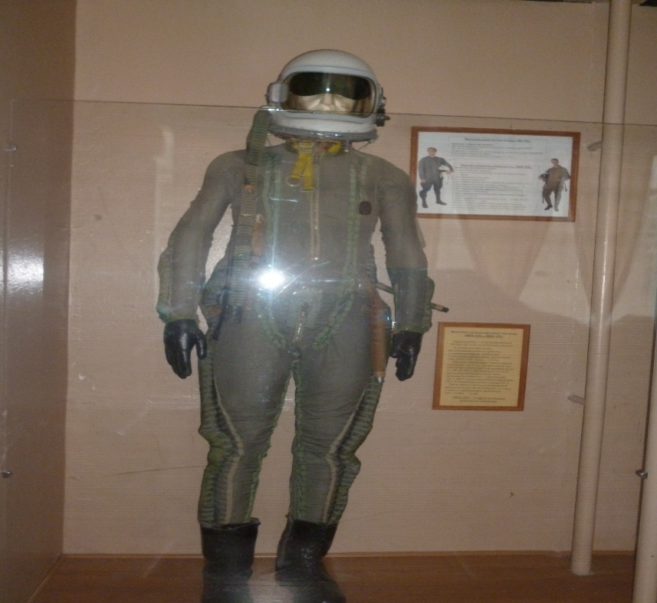
Космические скафандры и костюмы летчиков

Slide 9
МАКЕТЫ САМОЛЕТОВ
В зале « Воинской славы» представлены макеты самолетов времен Великой Отечественной войны.

Slide 10
Макеты техники

Slide 11
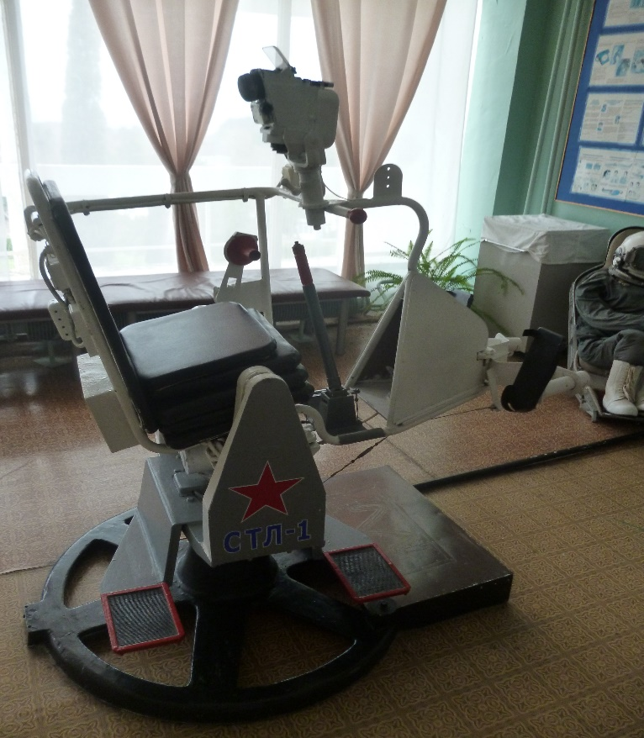
Тренеровочные аппараты для подготовки космонавтов

Slide 12
Фотография космонавтов

Slide 13
В презентации представлены оригиналы фотографии моего сына, которому посчастливилось отдохнуть в этом замечательном всероссийском детском центре «Орленок»
Спасибо за внимание

